Slide 1
Modul LIDÉ – položka „Osoby“
Zneplatnění člena JSDHO

Slide 2
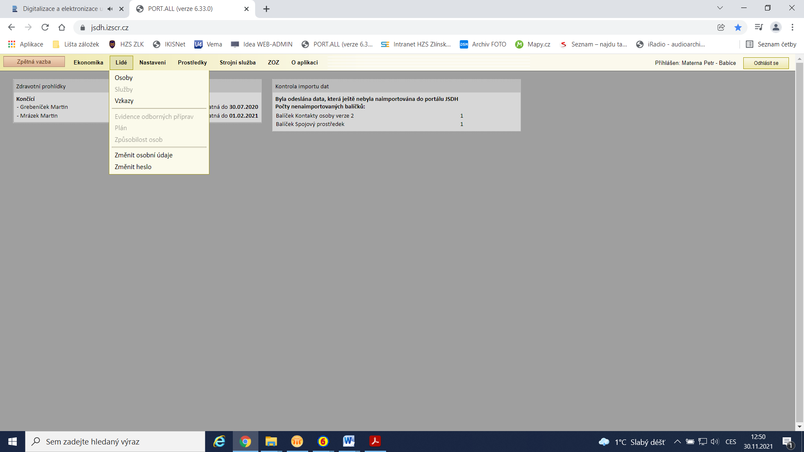
Postup zneplatnění osoby
- otevřít položku „Osoby“

Slide 3
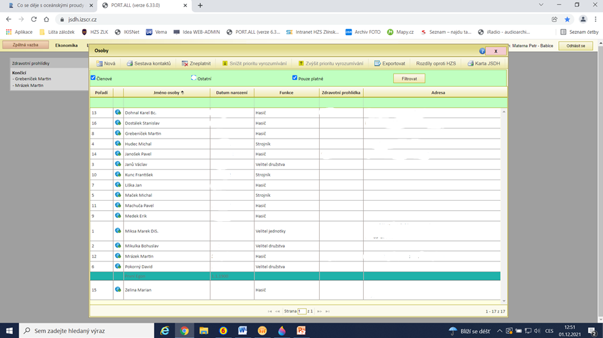
- vybrat člena a rozkliknout:

Slide 4
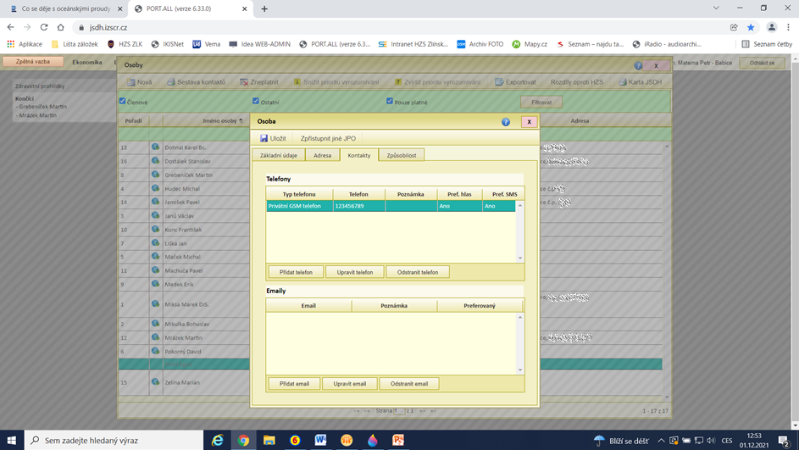
- kliknout na tel. kontakt a dát „Upravit telefon“

Slide 5
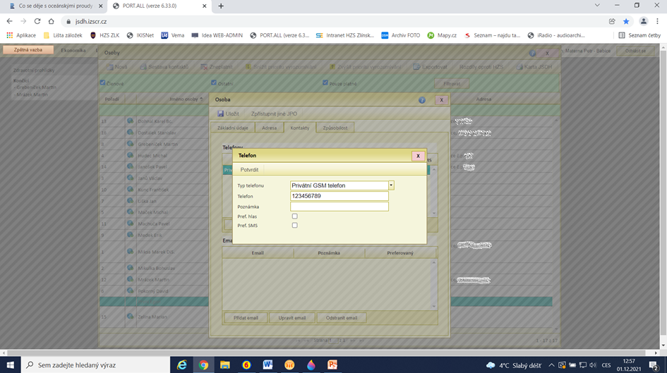
- odstranit zatržítko u „Pref. hlas“ a „Pref. SMS“ a křížkem zavřít

Slide 6
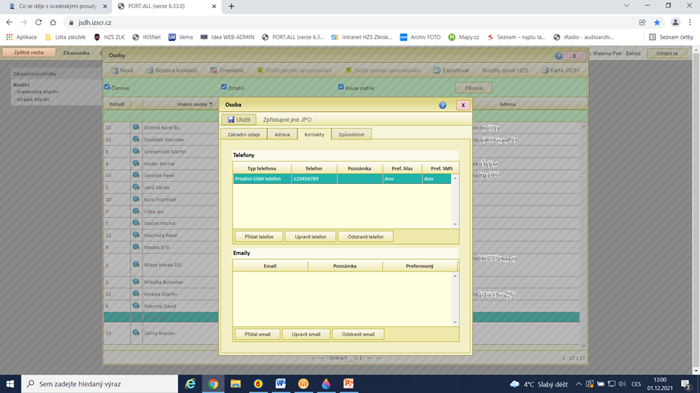
- dát „Uložit“ (nic jiného nedělat, tzn. nic nemazat !!!!!!!)

Slide 7
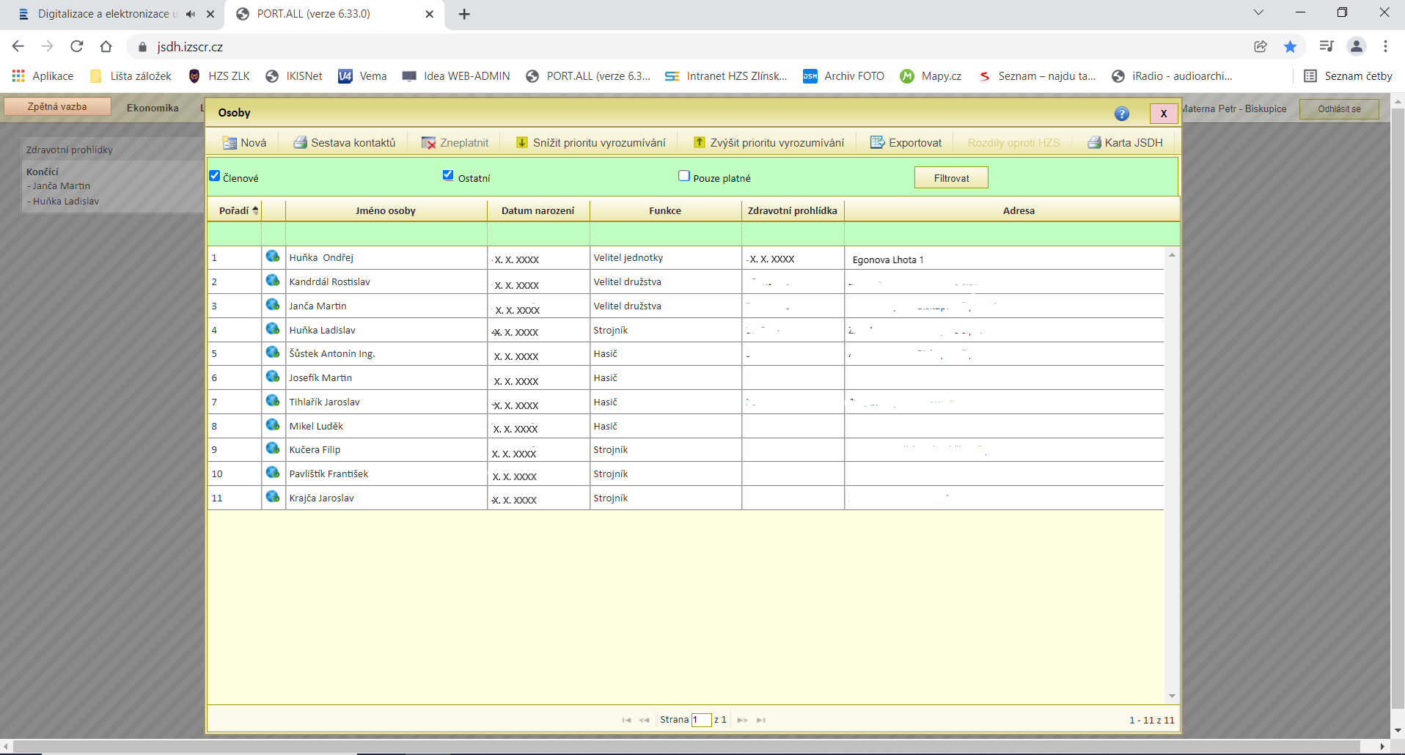
- kliknout „Ostatní“, odkliknout „Pouze platné“ a dát „Filtrovat“

Slide 8
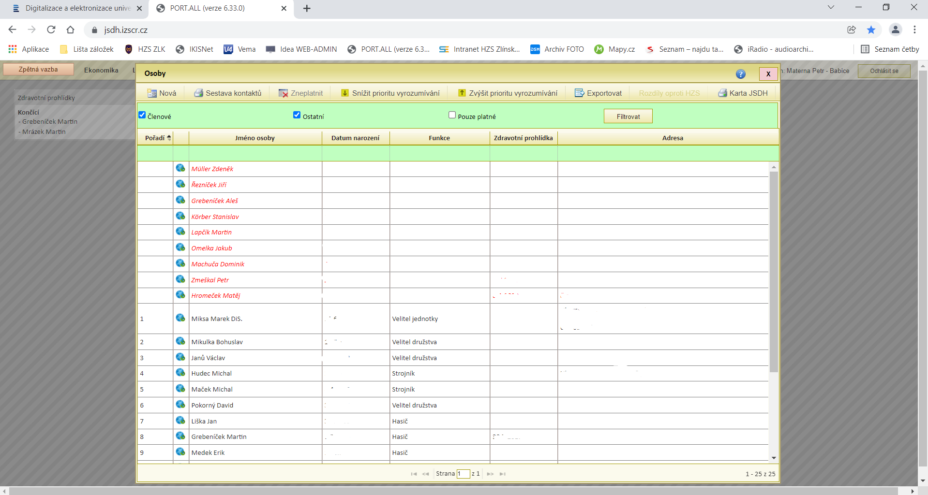
- objeví se stávající i zneplatnění členové

Slide 9
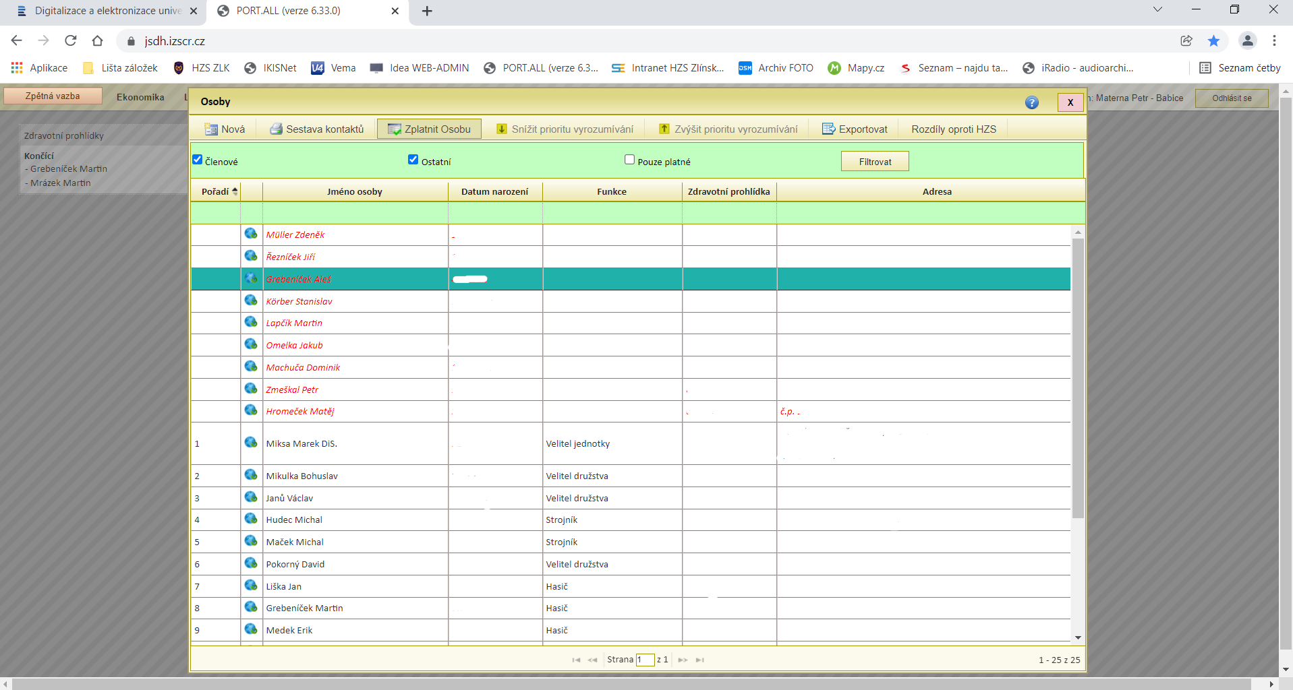
- kliknout na vybraného člena a dát „Exportovat“

Slide 10
Tím je celý proces hotový.

